Slide 1
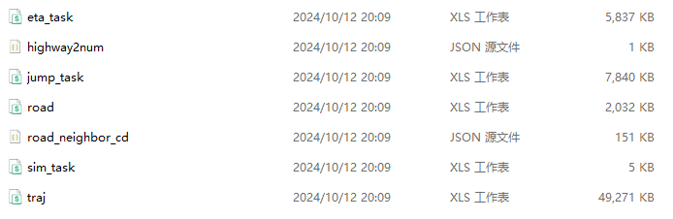
轨迹数据挖掘任务
概述：利用数据挖掘课程学习到的聚类、分类、回归等技术，结合北京交通轨迹数据，挖掘交通出行规律
数据集：https://github.com/yyf-buaa/DM_2024_Dataset
用于ETA预测的轨迹（缺失时间）
公路类型说明
用于下一跳预测的轨迹（缺失最后一跳的地址）
路段属性描述，部分缺失highway类别，选择任务2.1需要预测出来
路段邻接关系描述
用于相似轨迹搜索的轨迹，对于sim_task中的轨迹从traj中检测出最相似的
GPS 轨迹数据，路网匹配后作为训练数据
组队：3人组队完成
提交要求：报告(pdf) + 实现代码(github/gitlab) + 分工说明(pdf)

Slide 2
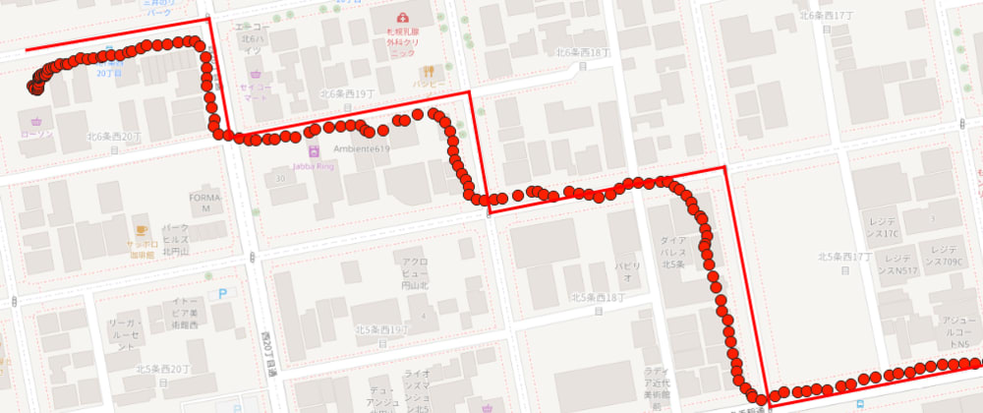
轨迹数据挖掘任务
任务 1：数据预处理（路网匹配）
25% Score
由于轨迹数据是 GPS 形式的，你需要将其映射到路网上。
注意
1. 由于 GPS 噪声，你可能会遇到需要插补、近似的情形。描述你的解决思路。
2. 路网匹配算法的执行时间很长，建议不要拖延
3. 可以参考比较现有的方案选取合适的一种。

Slide 3
轨迹数据挖掘任务
任务 2：从以下任务当中 2 选 1 完成
25% Score
1：路段分类：
2.1 ：如何处理路段特征
2.2 ：选择分类器
2.3 ：评估你的分类效果
10% Score
10% Score
5% Score
2: 相似轨迹检索
2.1 ：如何定义轨迹相似度
2.2 ：检索出的最相似轨迹 2.3 ：评估你的检索效果，选取一些轨迹检索的结果做可视化。
10% Score
10% Score
5% Score

Slide 4
轨迹数据挖掘任务
任务 3：回归分析：ETA 估计
25% Score
ETA：车辆行驶时间估计，即给定出发时间、出发地点、目标地点，车辆到达时所需时间
3.1：设计算法，介绍研究出发点（例如轨迹密度与通行速度间的联系）
3.2：实现你的算法，提交代码
3.3：设计评估方式并评估（例如如何划分数据，或者在节假日/工作日等多场景下评估）
10% Score
10% Score
5% Score
任务 4：分类任务（下一跳预测）
下一跳预测：指如何根据历史轨迹序列，预测下一个轨迹点所在的空间位置
4.1 描述你如何将下一跳预测任务建模为一个分类问题，这个问题的关键难
点以及解决思路
4.2 实施解决方案，提交代码
4.3 给出你的评估结果
25% Score
10% Score
10% Score
5% Score

Slide 5
轨迹数据挖掘任务
任务 5：可选的加分任务:
尝试挖掘其他数据规律，视工作量和创新点加分。
例如，如何结合下一跳预测和旅行时间估计，建立轨迹生成模型。
如何结合聚类任务，提升预测的准确性？
2～10% Score
提交：每个小组的组长提交
1. 位置：yfyang@buaa.edu.cn
2. 邮件及压缩包标题格式：学号_组号_数据挖掘2024课程大作业
3. 内容：
· 实现报告 pdf（后续给出模版）
· 代码仓库链接
· 小组分工明细表

